Slide 1

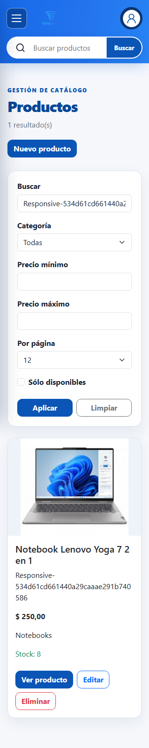
TotalTech
Proyecto e implementación
La experiencia del cliente
y la gestión del catálogo
Facundo Sola y Daiana Chinellato
01 / 14
Facundo 0:00–0:30
Notes:
Facundo · 0:00–0:30 · 0:30
Presentar equipo y objetivo. No enumerar tecnologías todavía.
INTERVENCIÓN
Somos Facundo Sola y Daiana Chinellato. Presentamos TotalTech, un sistema de venta de productos tecnológicos. Vamos a mostrar el problema que aborda, el alcance disponible y cómo una acción del usuario llega al código y vuelve a la pantalla. Seguiremos a un cliente que prepara su compra y al administrador que mantiene el catálogo.
TRANSICIÓN
Daiana presenta el problema que dio origen al proyecto.
FUENTES
C:/Users/facu_/Documents/GitHub/Grupo-N-1---SistemaVentaDeProductosTecnologicos/Grupo-N-1---SistemaVentaDeProductosTecnologicos/Documentacion/Documentación - Grupo 1 -TotalTech.pdf · página 3
La cifra histórica de 105 procede del material de exposición preparado el 01/10/2026 (output/presentacion/LEEME.md). No es una ejecución nueva ni una fecha de ejecución reconstruida. Capturas: archivo de evidencia de la preparación anterior.
Código abreviado en pantalla cuando el bloque muestra solo una parte del método. Consultar fuentes para el cuerpo completo.

Slide 2
El problema de la operación comercial
Una operación dispersa
Tareas manuales
Demoras en la atención
Stock poco confiable
La documentación propone centralizar
la información comercial.
Disponibilidad incorrecta
Información separada
Seguimiento difícil
Diagnóstico del documento de proyecto, páginas 3–5
02 / 14
Daiana 0:30–1:15
Notes:
Daiana · 0:30–1:15 · 0:45
Relacionar cada problema con su consecuencia. No inventar porcentajes de mejora.
INTERVENCIÓN
La documentación describe una operación con herramientas dispersas y tareas manuales. Esa situación provoca demoras, errores en la disponibilidad de stock y dificultades para seguir las ventas. TotalTech propone centralizar la información y los procesos comerciales. El objetivo de negocio es que el cliente encuentre información clara y que la administración mantenga los productos desde un mismo sistema. Estos problemas provienen del diagnóstico documental; no son mediciones de impacto obtenidas después de implantar el proyecto.
TRANSICIÓN
Facundo conecta ese problema con las personas que usan la solución.
FUENTES
C:/Users/facu_/Documents/GitHub/Grupo-N-1---SistemaVentaDeProductosTecnologicos/Grupo-N-1---SistemaVentaDeProductosTecnologicos/Documentacion/Documentación - Grupo 1 -TotalTech.pdf · página 3
C:/Users/facu_/Documents/GitHub/Grupo-N-1---SistemaVentaDeProductosTecnologicos/Grupo-N-1---SistemaVentaDeProductosTecnologicos/Documentacion/Documentación - Grupo 1 -TotalTech.pdf · página 4
C:/Users/facu_/Documents/GitHub/Grupo-N-1---SistemaVentaDeProductosTecnologicos/Grupo-N-1---SistemaVentaDeProductosTecnologicos/Documentacion/Documentación - Grupo 1 -TotalTech.pdf · página 5
La cifra histórica de 105 procede del material de exposición preparado el 01/10/2026 (output/presentacion/LEEME.md). No es una ejecución nueva ni una fecha de ejecución reconstruida. Capturas: archivo de evidencia de la preparación anterior.
Código abreviado en pantalla cuando el bloque muestra solo una parte del método. Consultar fuentes para el cuerpo completo.

Slide 3
Los usuarios de TotalTech
Cliente
Administrador
Prepara su compra
Mantiene la oferta
1. Crear cuenta e ingresar
1. Crear un producto
2. Buscar y consultar
2. Actualizar stock e imagen
3. Organizar su carrito
3. Eliminar cuando corresponde
El catálogo conecta ambos recorridos
03 / 14
Facundo 1:15–2:00
Notes:
Facundo · 1:15–2:00 · 0:45
Señalar los dos recorridos. No afirmar que solo existen dos roles documentados.
INTERVENCIÓN
Para explicar esta entrega elegimos dos actores. El cliente quiere encontrar un producto, conocer su disponibilidad y organizar lo que desea comprar. El administrador necesita mantener precio, stock e imágenes. Usaremos un cliente ficticio que busca una notebook y un administrador que incorpora un producto para la exposición. Sus recorridos se encuentran en el catálogo: lo que administra uno es lo que consulta el otro. La documentación incluye otros interesados, pero estos dos actores permiten mostrar las capacidades elegidas en veinte minutos.
TRANSICIÓN
Daiana delimita qué parte de esa visión está disponible hoy.
FUENTES
C:/Users/facu_/Documents/GitHub/Grupo-N-1---SistemaVentaDeProductosTecnologicos/Grupo-N-1---SistemaVentaDeProductosTecnologicos/Documentacion/Documentación - Grupo 1 -TotalTech.pdf · página 6
C:/Users/facu_/Documents/GitHub/Grupo-N-1---SistemaVentaDeProductosTecnologicos/Grupo-N-1---SistemaVentaDeProductosTecnologicos/Documentacion/Casos de Uso- Totaltech.pdf · página 2
C:/Users/facu_/Documents/GitHub/Grupo-N-1---SistemaVentaDeProductosTecnologicos/Grupo-N-1---SistemaVentaDeProductosTecnologicos/Documentacion/Casos de Uso- Totaltech.pdf · página 3
La cifra histórica de 105 procede del material de exposición preparado el 01/10/2026 (output/presentacion/LEEME.md). No es una ejecución nueva ni una fecha de ejecución reconstruida. Capturas: archivo de evidencia de la preparación anterior.
Código abreviado en pantalla cuando el bloque muestra solo una parte del método. Consultar fuentes para el cuerpo completo.

Slide 4
Visión y alcance de la entrega
Visión documentada
Entrega demostrable
Comercio electrónico completo
Pedidos, pagos y atención al cliente
Registro y acceso
Catálogo y carrito
Administración de productos
Pendientes del recorrido web
Checkout MVC, recuperación de contraseña
y envío desde contacto o garantía
04 / 14
Daiana 2:00–3:00
Notes:
Daiana · 2:00–3:00 · 1:00
Distinguir visión, entrega y pendientes sin recorrer todos los módulos.
INTERVENCIÓN
La visión original abarca comercio electrónico, pedidos, pagos y atención al cliente. La entrega que mostraremos permite registrarse, iniciar sesión, consultar el catálogo, gestionar un carrito propio y administrar productos. Para delimitar el alcance contrastamos tres fuentes: requisitos, casos de uso y documentación actual de API. Después seguimos sus rutas en el código. Un endpoint existente no demuestra por sí solo que el recorrido desde una pantalla esté completo. Por eso el checkout MVC, la recuperación integral de contraseña y el envío desde contacto o garantía aparecen como pendientes. Esta separación permite evaluar lo entregado con evidencia concreta.
TRANSICIÓN
Facundo muestra el listado de capacidades y su referencia oficial.
FUENTES
C:/Users/facu_/Documents/GitHub/Grupo-N-1---SistemaVentaDeProductosTecnologicos/Grupo-N-1---SistemaVentaDeProductosTecnologicos/Documentacion/Documentación - Grupo 1 -TotalTech.pdf · página 7
C:/Users/facu_/Documents/GitHub/Grupo-N-1---SistemaVentaDeProductosTecnologicos/Grupo-N-1---SistemaVentaDeProductosTecnologicos/Documentacion/Documentación de API.pdf · página 3
C:/Users/facu_/Documents/GitHub/Grupo-N-1---SistemaVentaDeProductosTecnologicos/Grupo-N-1---SistemaVentaDeProductosTecnologicos/Documentacion/Documentación de API.pdf · página 35
C:/Users/facu_/Documents/GitHub/Grupo-N-1---SistemaVentaDeProductosTecnologicos/Grupo-N-1---SistemaVentaDeProductosTecnologicos/Documentacion/Documentación de API.pdf · página 36
La cifra histórica de 105 procede del material de exposición preparado el 01/10/2026 (output/presentacion/LEEME.md). No es una ejecución nueva ni una fecha de ejecución reconstruida. Capturas: archivo de evidencia de la preparación anterior.
Código abreviado en pantalla cuando el bloque muestra solo una parte del método. Consultar fuentes para el cuerpo completo.

Slide 5
Cinco capacidades implementadas
Capacidad funcional | Requisito | Caso de uso / escenario
Registro de clientes | RF5 | UC-01
Autenticación y roles | RF5 | UC-02
Catálogo y detalle | RF2 | UC-07, 08 y 09
Carrito propio | RF3 | API actual
Productos, stock e imágenes | RF1 | UC-19
Registro y login derivan de RF5. Carrito: RF3 y API vigente.
El documento histórico de casos de uso describe checkout sin carrito.
05 / 14
Facundo 3:00–4:15
Notes:
Facundo · 3:00–4:15 · 1:15
Leer los cinco escenarios y explicar brevemente la discrepancia del carrito.
INTERVENCIÓN
Esta tabla reúne los cinco requerimientos funcionales concretos de la exposición. Registro e inicio de sesión provienen de RF5, gestión de usuarios, y se relacionan con UC-01 y UC-02. Catálogo y detalle pertenecen a RF2 y combinan explorar, buscar y consultar, identificados como UC-07, UC-08 y UC-09. El carrito se apoya en RF3 y en la API actual. La administración de productos corresponde a RF1 y UC-19. No estamos cambiando la numeración oficial: seleccionamos capacidades dentro de esos grupos. Hay una diferencia documental relevante: el listado histórico de casos de uso plantea checkout sin carrito, mientras que los requisitos y el código actual sí incluyen carrito. La presentación conserva esa diferencia y explica el comportamiento vigente.
TRANSICIÓN
Daiana inicia el recorrido del cliente con el registro.
FUENTES
C:/Users/facu_/Documents/GitHub/Grupo-N-1---SistemaVentaDeProductosTecnologicos/Grupo-N-1---SistemaVentaDeProductosTecnologicos/Documentacion/Documentación - Grupo 1 -TotalTech.pdf · página 8
C:/Users/facu_/Documents/GitHub/Grupo-N-1---SistemaVentaDeProductosTecnologicos/Grupo-N-1---SistemaVentaDeProductosTecnologicos/Documentacion/Casos de Uso- Totaltech.pdf · página 2
C:/Users/facu_/Documents/GitHub/Grupo-N-1---SistemaVentaDeProductosTecnologicos/Grupo-N-1---SistemaVentaDeProductosTecnologicos/Documentacion/Casos de Uso- Totaltech.pdf · página 3
C:/Users/facu_/Documents/GitHub/Grupo-N-1---SistemaVentaDeProductosTecnologicos/Grupo-N-1---SistemaVentaDeProductosTecnologicos/Documentacion/Casos de Uso- Totaltech.pdf · página 5
C:/Users/facu_/Documents/GitHub/Grupo-N-1---SistemaVentaDeProductosTecnologicos/Grupo-N-1---SistemaVentaDeProductosTecnologicos/Documentacion/Documentación de API.pdf · página 9
La cifra histórica de 105 procede del material de exposición preparado el 01/10/2026 (output/presentacion/LEEME.md). No es una ejecución nueva ni una fecha de ejecución reconstruida. Capturas: archivo de evidencia de la preparación anterior.
Código abreviado en pantalla cuando el bloque muestra solo una parte del método. Consultar fuentes para el cuerpo completo.

Slide 6
Registro de clientes
RF5 / UC-01
Formulario Razor
HomeController
Registro en API
SQL Server
Crear una cuenta de cliente
UsuariosLogica.RegistrarAsync
{
usuario.Rol = RolUsuario.Cliente;
usuario.FechaRegistro = DateTime.UtcNow;
return CrearAsync(usuario);
}
201 Cuenta creada
409 Email existente
Diagrama del flujo. MVC redirige a Login al completar el registro.
06 / 14
Daiana 4:15–5:45
Notes:
Daiana · 4:15–5:45 · 1:30
30 s de demostración. 60 s de explicación. Sin captura de registro: usar el diagrama como respaldo.
DEMOSTRACIÓN
0–10 s: abrir /Home/Register con datos ficticios preparados.
10–22 s: enviar el formulario válido.
22–30 s: señalar la redirección a Login.
INTERVENCIÓN
El registro responde a RF5 y UC-01. La vista Register.cshtml envía los datos a HomeController.Register. MVC valida el formulario y normaliza el email; luego utiliza IHttpClientFactory para enviar POST auth/registro. El endpoint convierte el contrato recibido y llama a UsuariosLogica.RegistrarAsync. Allí se fija el rol Cliente. CrearAsync verifica el duplicado, valida la contraseña y genera su hash. UsuariosRepositorio guarda el usuario mediante Entity Framework en SQL Server. El endpoint devuelve un usuario público con estado 201 y MVC redirige a Login. Si el email ya existe, la API responde 409 y el controlador lo convierte en un mensaje junto al campo. La contraseña no se devuelve en la respuesta. La prueba de registro con rol administrativo comprueba que el servidor fuerza Cliente.
TRANSICIÓN
La cuenta ya existe. Facundo explica cómo se inicia y se conserva la sesión.
FUENTES
C:/Users/facu_/Documents/GitHub/Grupo-N-1---SistemaVentaDeProductosTecnologicos/Grupo-N-1---SistemaVentaDeProductosTecnologicos/Documentacion/Documentación - Grupo 1 -TotalTech.pdf · página 8
C:/Users/facu_/Documents/GitHub/Grupo-N-1---SistemaVentaDeProductosTecnologicos/Grupo-N-1---SistemaVentaDeProductosTecnologicos/Documentacion/Casos de Uso- Totaltech.pdf · página 2
C:/Users/facu_/Documents/GitHub/Grupo-N-1---SistemaVentaDeProductosTecnologicos/Grupo-N-1---SistemaVentaDeProductosTecnologicos/Documentacion/Documentación de API.pdf · página 7
view: Frontend/Views/Home/Register.cshtml
mvc: Frontend/Controllers/HomeController.cs
service: IHttpClientFactory.CreateClient("TotaltechApi")
endpointFile: Totaltech/Endpoints/AuthEndpoints.cs
logic: Totaltech/Logica/UsuariosLogica.cs
repo: Totaltech/Repositorios/UsuariosRepositorio.cs
testFile: Tests/Totaltech.IntegrationTests/Endpoints/SeguridadEndpointsTests.cs
Métodos: HomeController.Register; UsuariosLogica.RegistrarAsync / CrearAsync; UsuariosRepositorio.CrearAsync
Prueba existente: RegistroConRolAdministrador_FuerzaClienteYHasheaPassword
201: usuario público. MVC redirige a Login. Email duplicado: 409.
La API fija el rol Cliente y almacena un hash de la contraseña.
La cifra histórica de 105 procede del material de exposición preparado el 01/10/2026 (output/presentacion/LEEME.md). No es una ejecución nueva ni una fecha de ejecución reconstruida. Capturas: archivo de evidencia de la preparación anterior.
Código abreviado en pantalla cuando el bloque muestra solo una parte del método. Consultar fuentes para el cuerpo completo.

Slide 7
Inicio de sesión y permisos
RF5 / UC-02
Credenciales
Hash validado + JWT
Cookie MVC
Dos responsabilidades
AuthEndpoints /auth/login
Cookie: navegación MVC
JWT: llamadas a la API
var usuario = await logica.LoginAsync(request);
if (usuario is null)
{
return Results.Unauthorized();
}
var token = tokens.Crear(usuario);
El servidor verifica el rol
07 / 14
Facundo 5:45–7:15
Notes:
Facundo · 5:45–7:15 · 1:30
30 s de demostración y 60 s de código. Nunca mostrar tokens o contraseñas.
DEMOSTRACIÓN
0–10 s: abrir Login con el email del cliente de demostración.
10–23 s: ingresar credenciales y enviar.
23–30 s: mostrar la sesión iniciada.
INTERVENCIÓN
Login.cshtml envía las credenciales a HomeController.Login. De nuevo se usa IHttpClientFactory para llamar a auth/login. La API busca el usuario y UsuariosLogica verifica el hash. Con credenciales válidas, JwtTokenService emite el token. El JSON vuelve al controlador con los datos públicos y el vencimiento. MVC crea los claims, guarda access_token en las propiedades de autenticación y ejecuta SignInAsync. Así se crea la cookie Totaltech.Auth para navegar por el sitio. Para las llamadas posteriores, ApiBearerTokenHandler agrega el JWT como Bearer. La cookie y el token cumplen funciones diferentes. Una contraseña incorrecta produce 401; un email inexistente produce 404 y el frontend ofrece el registro. Los permisos administrativos se verifican también del lado servidor.
TRANSICIÓN
Con la sesión iniciada, Daiana muestra cómo encontrar un producto.
FUENTES
C:/Users/facu_/Documents/GitHub/Grupo-N-1---SistemaVentaDeProductosTecnologicos/Grupo-N-1---SistemaVentaDeProductosTecnologicos/Documentacion/Documentación de API.pdf · página 5
C:/Users/facu_/Documents/GitHub/Grupo-N-1---SistemaVentaDeProductosTecnologicos/Grupo-N-1---SistemaVentaDeProductosTecnologicos/Documentacion/Documentación de API.pdf · página 7
C:/Users/facu_/Documents/GitHub/Grupo-N-1---SistemaVentaDeProductosTecnologicos/Grupo-N-1---SistemaVentaDeProductosTecnologicos/Documentacion/Casos de Uso- Totaltech.pdf · página 2
view: Frontend/Views/Home/Login.cshtml
mvc: Frontend/Controllers/HomeController.cs
service: IHttpClientFactory.CreateClient("TotaltechApi")
endpointFile: Totaltech/Endpoints/AuthEndpoints.cs
logic: Totaltech/Logica/UsuariosLogica.cs
repo: Totaltech/Repositorios/UsuariosRepositorio.cs
testFile: Tests/Totaltech.IntegrationTests/Endpoints/SeguridadEndpointsTests.cs
Métodos: HomeController.Login; UsuariosLogica.LoginAsync; UsuariosRepositorio.ObtenerPorEmailAsync; JwtTokenService.Crear; ApiBearerTokenHandler.SendAsync
Prueba existente: LoginClienteCorrecto_DevuelveTokenRolClienteYSinPassword; LoginConPasswordIncorrecto_DevuelveUnauthorized
200: datos públicos, JWT y vencimiento. MVC crea cookie y redirige. Contraseña incorrecta: 401.
La cookie autentica MVC; el JWT autoriza llamadas a la API.
La cifra histórica de 105 procede del material de exposición preparado el 01/10/2026 (output/presentacion/LEEME.md). No es una ejecución nueva ni una fecha de ejecución reconstruida. Capturas: archivo de evidencia de la preparación anterior.
Código abreviado en pantalla cuando el bloque muestra solo una parte del método. Consultar fuentes para el cuerpo completo.

Slide 8
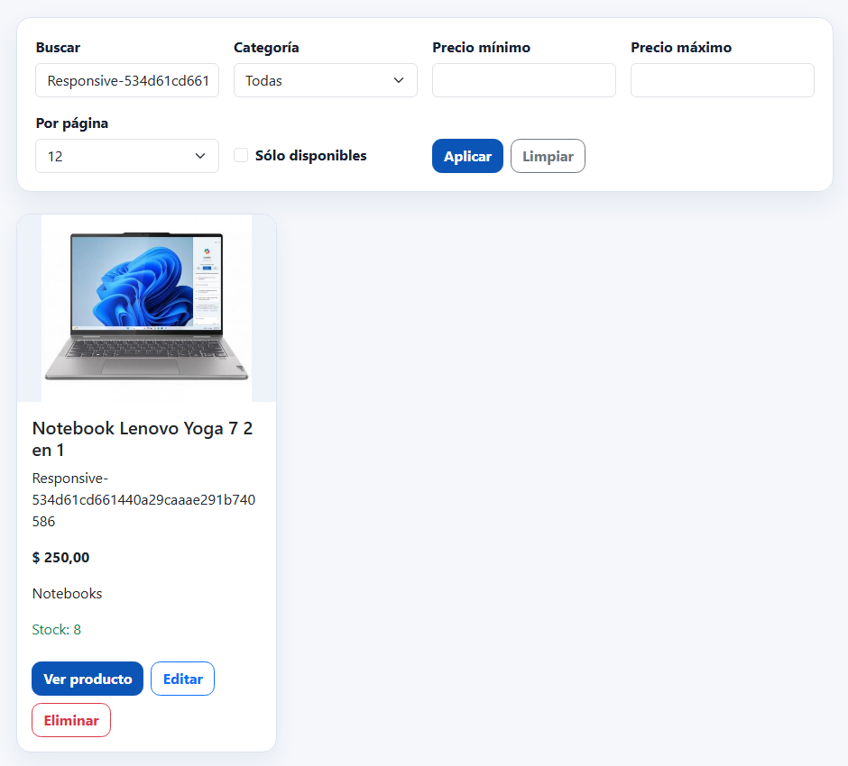
Catálogo y detalle del producto
RF2 / UC-07, UC-08 y UC-09
La consulta selecciona una página
.OrderBy(producto => producto.Nombre)
.ThenBy(producto => producto.IdProducto)
.Skip((filtro.Pagina - 1) * filtro.TamanoPagina)
.Take(filtro.TamanoPagina)
.Select(producto => new ProductoCatalogoResponse
SQL filtra y proyecta los datos.
MVC convierte el JSON en pantalla.
Captura real de la ejecución anterior
08 / 14
Daiana 7:15–9:30
Notes:
Daiana · 7:15–9:30 · 2:15
60 s de demostración y 75 s de explicación. Captura real disponible de catálogo.
DEMOSTRACIÓN
0–15 s: buscar notebook y aplicar.
15–30 s: filtrar disponibilidad, categoría o precio.
30–45 s: avanzar de página conservando los filtros.
45–60 s: abrir el detalle y señalar precio y stock.
INTERVENCIÓN
El catálogo reúne los casos de explorar, buscar y consultar detalle. La vista envía texto, categoría, precios y disponibilidad por query string. ProductosController.Index solicita categorías y catálogo en paralelo mediante Task.WhenAll. ProductosApiService construye GET productos/catalogo y deserializa la respuesta. El endpoint crea el filtro; la lógica valida sus límites y el repositorio construye la consulta. AsNoTracking evita seguimiento de entidades en esta lectura. Where aplica los filtros. Count obtiene el total y el orden por nombre e identificador hace estable la paginación. Skip y Take seleccionan la página; Select devuelve solo los campos del contrato. SQL Server ejecuta esa consulta. El JSON contiene Items y totales. MVC arma CatalogoViewModel y Razor muestra las tarjetas. El detalle consulta el producto por identificador. Una búsqueda vacía tiene mensaje y opción de limpiar filtros; un identificador inexistente produce 404. Marca y destacados, previstos en el documento histórico, no forman parte de lo demostrado.
TRANSICIÓN
Facundo toma ese producto y explica el carrito del cliente.
FUENTES
C:/Users/facu_/Documents/GitHub/Grupo-N-1---SistemaVentaDeProductosTecnologicos/Grupo-N-1---SistemaVentaDeProductosTecnologicos/Documentacion/Documentación - Grupo 1 -TotalTech.pdf · página 8
C:/Users/facu_/Documents/GitHub/Grupo-N-1---SistemaVentaDeProductosTecnologicos/Grupo-N-1---SistemaVentaDeProductosTecnologicos/Documentacion/Casos de Uso- Totaltech.pdf · página 2
C:/Users/facu_/Documents/GitHub/Grupo-N-1---SistemaVentaDeProductosTecnologicos/Grupo-N-1---SistemaVentaDeProductosTecnologicos/Documentacion/Documentación de API.pdf · página 6
C:/Users/facu_/Documents/GitHub/Grupo-N-1---SistemaVentaDeProductosTecnologicos/Grupo-N-1---SistemaVentaDeProductosTecnologicos/Documentacion/Documentación de API.pdf · página 7
C:/Users/facu_/Documents/GitHub/Grupo-N-1---SistemaVentaDeProductosTecnologicos/Grupo-N-1---SistemaVentaDeProductosTecnologicos/Documentacion/Documentación de API.pdf · página 8
view: Frontend/Views/Productos/Index.cshtml; Frontend/Views/Productos/Detalle.cshtml
mvc: Frontend/Controllers/ProductosController.cs
service: Frontend/Services/ProductosApiService.cs
endpointFile: Totaltech/Endpoints/ProductosEndpoints.cs
logic: Totaltech/Logica/ProductosLogica.cs
repo: Totaltech/Repositorios/ProductosRepositorio.cs
testFile: Tests/Totaltech.IntegrationTests/E2E/CatalogoE2ETests.cs
Métodos: ProductosController.Index / Detalle; ProductosApiService.ObtenerCatalogoAsync; ProductosLogica.ObtenerCatalogoAsync; ProductosRepositorio.ObtenerCatalogoAsync
Prueba existente: Catalogo_BuscaFiltraPaginaYAbreDetalle; Catalogo_CeroResultadosSePuedeLimpiarYProductoInexistenteEs404
200: página de productos y totales. El detalle inexistente devuelve 404.
Filtros por texto, categoría, precio y disponibilidad; orden estable y paginación en SQL.
La cifra histórica de 105 procede del material de exposición preparado el 01/10/2026 (output/presentacion/LEEME.md). No es una ejecución nueva ni una fecha de ejecución reconstruida. Capturas: archivo de evidencia de la preparación anterior.
Código abreviado en pantalla cuando el bloque muestra solo una parte del método. Consultar fuentes para el cuerpo completo.

Slide 9
Carrito del cliente
RF3 / Carrito en la API actual
Agregar. Actualizar. Eliminar.
Cliente autenticado
Controlador MVC
Reglas de carrito
DbContext y SQL
Precio calculado en servidor
Propiedad desde el JWT
Sin reserva de stock
detalle.Cantidad = cantidadFinal;
detalle.PrecioUnitario = producto.Precio;
detalle.Subtotal =
producto.Precio * cantidadFinal;
await _context.SaveChangesAsync(
cancellationToken);
Diagrama del flujo. El resumen actualizado vuelve a la vista del carrito.
09 / 14
Facundo 9:30–11:45
Notes:
Facundo · 9:30–11:45 · 2:15
60 s de demostración y 75 s de código. Respaldo: diagrama, sin fingir captura de carrito.
DEMOSTRACIÓN
0–15 s: desde un detalle con stock, agregar una unidad.
15–35 s: cambiar cantidad a dos y actualizar.
35–45 s: señalar subtotal y total.
45–60 s: eliminar la línea y mostrar carrito vacío.
INTERVENCIÓN
Este flujo se apoya en RF3 y en las rutas actuales de la API. Desde Detalle.cshtml, el formulario llama a CarritoController.Agregar. MVC exige autenticación y valida antiforgery. CarritosApiService transforma las acciones en POST, PATCH o DELETE y el handler adjunta Bearer. El endpoint obtiene el usuario desde su identidad autenticada, no desde un campo editable. CarritosLogica busca o crea el carrito activo y aplica reglas: cantidad positiva, stock suficiente y precio consultado en el servidor. Agregar otra vez el mismo producto consolida cantidades. Algunas escrituras acceden directamente a TotaltechDbContext y usan una transacción serializable en bases relacionales. No corresponde dibujar un repositorio intermedio que aquí no se usa. CrearResumenAsync devuelve líneas y totales; el controlador redirige a Index y CarritoViewModel.Desde prepara la vista. Si no hay líneas, se muestra el estado vacío. Agregar al carrito no reserva ni descuenta stock. La cantidad excesiva se rechaza con conflicto.
TRANSICIÓN
Daiana cambia al rol administrador para mantener la oferta del catálogo.
FUENTES
C:/Users/facu_/Documents/GitHub/Grupo-N-1---SistemaVentaDeProductosTecnologicos/Grupo-N-1---SistemaVentaDeProductosTecnologicos/Documentacion/Documentación - Grupo 1 -TotalTech.pdf · página 8
C:/Users/facu_/Documents/GitHub/Grupo-N-1---SistemaVentaDeProductosTecnologicos/Grupo-N-1---SistemaVentaDeProductosTecnologicos/Documentacion/Casos de Uso- Totaltech.pdf · página 5
C:/Users/facu_/Documents/GitHub/Grupo-N-1---SistemaVentaDeProductosTecnologicos/Grupo-N-1---SistemaVentaDeProductosTecnologicos/Documentacion/Documentación de API.pdf · página 9
view: Frontend/Views/Carrito/Index.cshtml; Frontend/Views/Productos/Detalle.cshtml
mvc: Frontend/Controllers/CarritoController.cs
service: Frontend/Services/CarritosApiService.cs
endpointFile: Totaltech/Endpoints/CarritosEndpoints.cs
logic: Totaltech/Logica/CarritosLogica.cs
repo: Totaltech/Datos/TotaltechDbContext.cs
testFile: Tests/Totaltech.IntegrationTests/E2E/CatalogoE2ETests.cs
Métodos: CarritoController.Agregar / ActualizarCantidad / Eliminar; CarritosApiService.EnviarAsync; CarritosLogica.ModificarCarritoActivoAsync / CrearResumenAsync
Prueba existente: Carrito_DetalleAgregarModificarEliminarYEstadoVacio
200: resumen actualizado. Stock insuficiente: 409. Cantidad inválida: 400.
El usuario se obtiene del JWT. Precio y total se calculan en el servidor. Agregar no reserva ni descuenta stock.
La cifra histórica de 105 procede del material de exposición preparado el 01/10/2026 (output/presentacion/LEEME.md). No es una ejecución nueva ni una fecha de ejecución reconstruida. Capturas: archivo de evidencia de la preparación anterior.
Código abreviado en pantalla cuando el bloque muestra solo una parte del método. Consultar fuentes para el cuerpo completo.

Slide 10
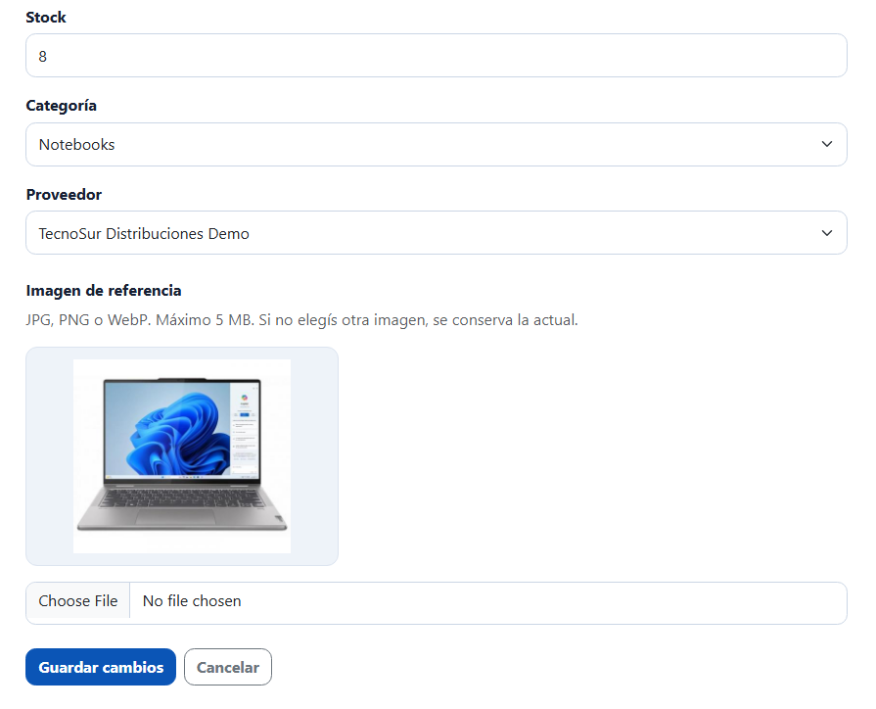
Administración de productos
RF1 / UC-19
La imagen es un archivo;
SQL conserva su referencia
var resultado = await _imagenStorage.GuardarAsync(
request.ImagenArchivo,
HttpContext.RequestAborted);
if (resultado.Error is not null)
ModelState.AddModelError(
nameof(request.ImagenArchivo), resultado.Error);
204 Eliminación sin relaciones
409 Relaciones existentes
Captura real de edición, ejecución anterior
10 / 14
Daiana 11:45–14:15
Notes:
Daiana · 11:45–14:15 · 2:30
70 s de demostración y 80 s de explicación. Captura real disponible de edición.
DEMOSTRACIÓN
0–25 s: crear Notebook exposición TotalTech con categoría y proveedor válidos.
25–50 s: editar stock de 5 a 7 y elegir una imagen PNG válida.
50–60 s: guardar y verificar el resultado.
60–70 s: eliminar el producto de demostración sin relaciones.
INTERVENCIÓN
La administración implementa las operaciones elegidas de RF1 y UC-19. ProductosController coordina Crear, Editar y Eliminar, y ProductosApiService llama los endpoints protegidos. Para crear, la lógica valida datos y relaciones con categoría y proveedor. En edición, el archivo llega a ProductoImagenStorage.GuardarAsync. Se verifican extensión, MIME, firma y tamaño máximo de cinco megabytes. El archivo se guarda en uploads/productos y se envía su URL junto con los datos al PUT de producto. SQL Server conserva la URL, no los bytes de la imagen. Si no se selecciona otro archivo se conserva la anterior. Para eliminar usamos un producto de demostración sin relaciones. La base de datos rechaza la eliminación con relaciones; el endpoint convierte DbUpdateException en 409 y MVC explica el motivo. El éxito devuelve 204. El documento histórico propone baja lógica y auditoría; el código actual elimina físicamente cuando las relaciones lo permiten. Esa diferencia delimita el alcance de la entrega.
TRANSICIÓN
Facundo reúne los recorridos en una sola solicitud de ida y vuelta.
FUENTES
C:/Users/facu_/Documents/GitHub/Grupo-N-1---SistemaVentaDeProductosTecnologicos/Grupo-N-1---SistemaVentaDeProductosTecnologicos/Documentacion/Documentación - Grupo 1 -TotalTech.pdf · página 8
C:/Users/facu_/Documents/GitHub/Grupo-N-1---SistemaVentaDeProductosTecnologicos/Grupo-N-1---SistemaVentaDeProductosTecnologicos/Documentacion/Casos de Uso- Totaltech.pdf · página 3
C:/Users/facu_/Documents/GitHub/Grupo-N-1---SistemaVentaDeProductosTecnologicos/Grupo-N-1---SistemaVentaDeProductosTecnologicos/Documentacion/Casos de Uso- Totaltech.pdf · página 5
C:/Users/facu_/Documents/GitHub/Grupo-N-1---SistemaVentaDeProductosTecnologicos/Grupo-N-1---SistemaVentaDeProductosTecnologicos/Documentacion/Documentación de API.pdf · página 7
C:/Users/facu_/Documents/GitHub/Grupo-N-1---SistemaVentaDeProductosTecnologicos/Grupo-N-1---SistemaVentaDeProductosTecnologicos/Documentacion/Documentación de API.pdf · página 8
view: Frontend/Views/Productos/Crear.cshtml; Frontend/Views/Productos/Editar.cshtml
mvc: Frontend/Controllers/ProductosController.cs
service: Frontend/Services/ProductosApiService.cs; Frontend/Services/ProductoImagenStorage.cs
endpointFile: Totaltech/Endpoints/ProductosEndpoints.cs
logic: Totaltech/Logica/ProductosLogica.cs
repo: Totaltech/Repositorios/ProductosRepositorio.cs
testFile: Tests/Totaltech.IntegrationTests/E2E/CatalogoAdministracionE2ETests.cs
Métodos: ProductosController.Crear / Editar / Eliminar; ProductoImagenStorage.GuardarAsync; ProductosLogica.CrearAsync / ActualizarAsync / EliminarAsync
Prueba existente: Imagen_SePrevisualizaReemplazaYConservaTrasRenombrarYReiniciar; Eliminar_ProductoAsociadoAUnCarritoSeConservaYMuestraElMotivo
Creación 201; edición 200; eliminación sin relaciones 204, con relaciones 409.
Solo administrador. Archivo válido hasta 5 MB; SQL guarda su URL. El borrado actual es físico con control de relaciones.
La cifra histórica de 105 procede del material de exposición preparado el 01/10/2026 (output/presentacion/LEEME.md). No es una ejecución nueva ni una fecha de ejecución reconstruida. Capturas: archivo de evidencia de la preparación anterior.
Código abreviado en pantalla cuando el bloque muestra solo una parte del método. Consultar fuentes para el cuerpo completo.

Slide 11
Recorrido de una solicitud
Ejemplo: búsqueda del catálogo
Ida
Navegador / Razor
Controlador MVC
Cliente HTTP
Endpoint API
SQL Server
Repositorio / EF
Lógica
Vuelta
DTO y JSON
Modelo MVC
HTML / navegador
Registro/login: IHttpClientFactory. Carrito: ciertos accesos directos a DbContext.
11 / 14
Facundo 14:15–16:00
Notes:
Facundo · 14:15–16:00 · 1:45
105 s. Seguir ida de izquierda a derecha y vuelta en sentido inverso. Abrir HTML solo si ya está preparado.
INTERVENCIÓN
Tomemos la búsqueda del catálogo como ejemplo completo. El navegador envía los filtros definidos por la vista Razor al controlador MVC. El controlador coordina la operación y delega la comunicación en ProductosApiService. El cliente HTTP llama al endpoint de productos. El endpoint recibe el contrato y la lógica valida las reglas antes de consultar el repositorio. El repositorio utiliza Entity Framework y TotaltechDbContext para llegar a SQL Server. La respuesta vuelve por esas capas: los resultados se proyectan en un DTO, la API lo serializa como JSON, el servicio del frontend lo deserializa y MVC construye el modelo de pantalla. Finalmente Razor produce el HTML que recibe el navegador. Esta separación permite ubicar una falla: validación de pantalla, comunicación, regla de negocio o persistencia. Hay dos particularidades que vimos: registro y login llaman directamente a IHttpClientFactory desde HomeController; algunas escrituras del carrito usan DbContext dentro de la lógica. El diagrama general no elimina esas diferencias. Las dependencias se registran en Program.cs y el navegador nunca consulta directamente SQL Server.
TRANSICIÓN
Daiana explica los criterios de calidad que acompañan estos recorridos.
FUENTES
C:/Users/facu_/Documents/GitHub/Grupo-N-1---SistemaVentaDeProductosTecnologicos/Grupo-N-1---SistemaVentaDeProductosTecnologicos/Documentacion/Documentación de API.pdf · página 36
La cifra histórica de 105 procede del material de exposición preparado el 01/10/2026 (output/presentacion/LEEME.md). No es una ejecución nueva ni una fecha de ejecución reconstruida. Capturas: archivo de evidencia de la preparación anterior.
Código abreviado en pantalla cuando el bloque muestra solo una parte del método. Consultar fuentes para el cuerpo completo.

Slide 12
Cinco criterios de calidad
Requisito oficial | Control contemplado | Evidencia / alcance
Seguridad · RNF4 | Hash, JWT, roles y CSRF | Controles en código
Rendimiento · RNF1 | Paginación y proyección | Medición local histórica
Usabilidad · RNF2 | Validación y mensajes | Pantallas y pruebas
Compatibilidad · RNF3 | Seis anchos de pantalla | Chromium
Mantenibilidad · RNF5 | Responsabilidades y DI | Código y pruebas
320, 375, 425, 768, 1024 y 1280 px. Firefox y Edge: objetivo pendiente.
12 / 14
Daiana 16:00–17:30
Notes:
Daiana · 16:00–17:30 · 1:30
18 s por criterio. El listado conserva los números oficiales RNF4, RNF1, RNF2, RNF3 y RNF5.
INTERVENCIÓN
Los requisitos no funcionales indican cómo debe comportarse el sistema. Seguridad se refleja en hash, JWT, permisos, propiedad del carrito y protección CSRF de formularios. Esto acredita controles concretos, no una certificación general. Rendimiento se contempla con paginación y proyecciones: la evidencia histórica mide cargas locales de catálogo y detalle bajo tres segundos, sin probar capacidad concurrente en producción. Usabilidad aparece en validaciones por campo, mensajes claros, confirmaciones y estados vacíos. Compatibilidad tiene evidencia automatizada en Chromium con anchos de 320, 375, 425, 768, 1024 y 1280 píxeles. Firefox y Edge siguen siendo objetivos del documento, sin afirmar aquí que se verificaron. Mantenibilidad se apoya en responsabilidades, inyección de dependencias y pruebas. Reconocemos la excepción del carrito con DbContext directo. Cada criterio se presenta con su evidencia y su alcance, evitando equiparar una intención documental con una garantía ya comprobada.
TRANSICIÓN
Facundo presenta el balance de la entrega y las prioridades siguientes.
FUENTES
C:/Users/facu_/Documents/GitHub/Grupo-N-1---SistemaVentaDeProductosTecnologicos/Grupo-N-1---SistemaVentaDeProductosTecnologicos/Documentacion/Documentación - Grupo 1 -TotalTech.pdf · página 9
La cifra histórica de 105 procede del material de exposición preparado el 01/10/2026 (output/presentacion/LEEME.md). No es una ejecución nueva ni una fecha de ejecución reconstruida. Capturas: archivo de evidencia de la preparación anterior.
Código abreviado en pantalla cuando el bloque muestra solo una parte del método. Consultar fuentes para el cuerpo completo.

Slide 13
Estado del proyecto y próximos pasos
105
Próximos hitos
01
Completar checkout MVC
pruebas aprobadas
en el reporte anterior
02
Cerrar recuperación y envíos
8 unitarias
78 integración y frontend
19 E2E
03
Alinear casos de uso y bajas
Reporte citado el 01/10/2026. No representa una nueva ejecución.
13 / 14
Facundo 17:30–19:30
Notes:
Facundo · 17:30–19:30 · 2:00
40 s de evidencia histórica, 30 s de errores y 50 s de prioridades. No decir que las 105 se ejecutaron hoy.
INTERVENCIÓN
El balance de esta entrega es un conjunto de cinco recorridos trazables entre requisitos, pantallas y código. Como antecedente conservamos el reporte de 105 pruebas aprobadas comunicado en la preparación del primero de octubre: ocho unitarias, setenta y ocho de integración y frontend, y diecinueve E2E. La cifra procede del material anterior y no representa una ejecución nueva. Las pruebas actuales del repositorio permiten localizar escenarios de registro, credenciales, catálogo, carrito, imágenes y eliminación restringida. También muestran cómo tratar errores: 400 para datos inválidos, 401 para credenciales, 403 para permisos, 404 para recursos inexistentes y 409 para conflictos. Desde la gestión del proyecto, el primer paso siguiente es completar el checkout MVC y verificar su integración con pedidos y pagos. El segundo es cerrar la recuperación de contraseña con envío y restablecimiento real, además de conectar contacto y garantía. El tercero es alinear la documentación de casos de uso con el carrito y definir la baja lógica y auditoría previstas. El criterio de cierre de cada hito será un recorrido completo desde la pantalla hasta su resultado y una prueba reproducible. No asignamos fechas ni porcentajes de avance sin una estimación validada.
TRANSICIÓN
Daiana cierra con el resultado que puede mostrar el equipo.
FUENTES
C:/Users/facu_/Documents/GitHub/Grupo-N-1---SistemaVentaDeProductosTecnologicos/Grupo-N-1---SistemaVentaDeProductosTecnologicos/Documentacion/Documentación de API.pdf · página 35
C:/Users/facu_/Documents/GitHub/Grupo-N-1---SistemaVentaDeProductosTecnologicos/Grupo-N-1---SistemaVentaDeProductosTecnologicos/Documentacion/Documentación de API.pdf · página 36
La cifra histórica de 105 procede del material de exposición preparado el 01/10/2026 (output/presentacion/LEEME.md). No es una ejecución nueva ni una fecha de ejecución reconstruida. Capturas: archivo de evidencia de la preparación anterior.
Código abreviado en pantalla cuando el bloque muestra solo una parte del método. Consultar fuentes para el cuerpo completo.

Slide 14
Resultado de la entrega
El cliente prepara su compra
La administración mantiene el catálogo
Cada recorrido conecta requisitos,
código y resultado visible.
Facundo Sola y Daiana Chinellato
14 / 14
Daiana 19:30–20:00
Notes:
Daiana · 19:30–20:00 · 0:30
30 s. No iniciar una nueva demostración.
INTERVENCIÓN
TotalTech permite que un cliente cree su cuenta, acceda, encuentre productos y organice su carrito, mientras el administrador mantiene la oferta. Mostramos cómo esas acciones se relacionan con los requisitos y cómo recorren el código hasta volver a la pantalla. La entrega tiene un alcance verificable y próximos pasos definidos. Muchas gracias.
TRANSICIÓN
Cierre a 20:00. Preguntas fuera del bloque cronometrado.
FUENTES
C:/Users/facu_/Documents/GitHub/Grupo-N-1---SistemaVentaDeProductosTecnologicos/Grupo-N-1---SistemaVentaDeProductosTecnologicos/Documentacion/Documentación - Grupo 1 -TotalTech.pdf · página 8
C:/Users/facu_/Documents/GitHub/Grupo-N-1---SistemaVentaDeProductosTecnologicos/Grupo-N-1---SistemaVentaDeProductosTecnologicos/Documentacion/Documentación de API.pdf · página 36
La cifra histórica de 105 procede del material de exposición preparado el 01/10/2026 (output/presentacion/LEEME.md). No es una ejecución nueva ni una fecha de ejecución reconstruida. Capturas: archivo de evidencia de la preparación anterior.
Código abreviado en pantalla cuando el bloque muestra solo una parte del método. Consultar fuentes para el cuerpo completo.

